Slide 1
O lugar da Vigilância em Saúde no SUS
Profa. Ethel L. Maciel
Laboratório de Epidemiologia
Universidade Federal do Espírito Santo – UFES
1ª Conferência Nacional de Vigilância em Saúde- Minas Gerais

Slide 2
Pontos para discussão
O papel da vigilância
Transições epidemiológica e demográfica
Persistência em locais e regiões de “doenças da pobreza”
exemplos de como a pesquisa pode ajudar a vigilância- o papel da academia

Slide 3
A Vigilância em Saúde é responsável pela informação para a AÇÃO e INTERVENÇÃO, que reduzam riscos e promovam a saúde nos territórios, articulando-se às Redes de Atenção à Saúde

Slide 4
Teoria da transição Epidemiológica
As doenças degenerativas e decorrentes do estilo de vida teriam deslocado as doenças infecciosas do lugar de principais causas de mortalidade.
OMRAN Abdel R., 1971. – The epidemiologic transition : a theory of the epidemiology of population change, Milbank Memorial Fund Quarterly, vol. 49, n° 4, p. 509-538.

Slide 5
Transição epidemiológica
transição demográfica, representada pela queda da mortalidade e natalidade e aumento da expectativa de vida das populações humanas
estaria ocorrendo também um processo de mudança nos padrões de adoecimento e morte das populações

Slide 6
Teoria da transição Epidemiológica
Sequência linear e “natural” de etapas, e substituição das doenças infecciosas e parasitárias pelas doenças crônicas degenerativas e causas externas como causas de mortalidade e morbidade das populações humanas.
“idade das pestilências e fome”,
“idade das pandemias reincidentes”
“idade das doenças degenerativas”;
Omran AR. The epidemiologic transition: a theory of the epidemiology of population change. Milbank Mem Fund 1971; Q 49(4): 509-38.

Slide 7
A repercussão desta teoria para muito além dos muros acadêmicos teve um grande poder de indução para pesquisa e desenvolvimento na área da saúde.

Slide 8
A emergência do HIV nos países desenvolvidos é considerada como o fato mais importante no questionamento das bases e na superação da teoria da transição epidemiológica.

Slide 9
Processo de “surgimento” de DI
as “doenças da modernidade”
a organização social
surgimento de velhas e novas doenças infecciosas.

Slide 10
Doenças emergentes e reemergentes e a superação da teoria da transição epidemiológica
Em 1992 o Instituto de Medicina da Academia Nacional de Ciências dos EUA publicou o relatório do comitê multidisciplinar com o objetivo de estudar as “ameaças microbianas à saúde dos Estados Unidos”.
Expedito J. A. Luna-Rev. Bras. Epidemiol.Vol. 5, Nº 3, 2002

Slide 11
Doenças Emergentes
“novas doenças”:
como aids, gripe aviária

Slide 12
Doenças Reemergentes
Aquelas cujo controle já havido sido conseguido e voltam a aparecer
principalmente devido a mudança no comportamento epidemiológico de doenças
ou a introdução de agentes já conhecidos em novas populações de hospedeiros suscetíveis.

Slide 13
Problemas da nomenclatura
a localização espacial começa a ter diferenças importantes, por exemplo, o que é reemergente nos países centrais não o é no Brasil e vice versa.
Ex. Tuberculose

Slide 14
Organização Mundial da Saúde (OMS) e os Médicos Sem Fronteiras (MSF) propuseram a nova classificação das doenças (2000) Propuseram uma nova classificação das doenças que representou em avanço global por incluir no seu escopo uma divisão baseada em critérios políticos e econômicos.

Slide 15
Doenças globais
Incidem em países ricos e pobres, com grande número de populações vulneráveis em ambos
Sarampo, hepatite B, diabete, doenças relacionadas com o tabagismo
Existem incentivos de mercado para P&D nos países desenvolvidos
Fonte: Comissão da OMS – Macroeconomia e Saúde, 2000

Slide 16
Doenças negligenciadas
Incidem em países ricos e pobres, mas uma grande proporção dos casos está nos países em desenvolvimento
malária, tuberculose
Existem alguns incentivos de mercado para P&D nos países desenvolvidos, mas o nível de investimento não é proporcional à carga global da doença
Medicamentos aprovados para comercialização no FDA (EUA), entre 1975 e 2004, apenas 1% (15 medic.) foi destinado para doenças negligenciadas
Fonte: Comissão da OMS – Macroeconomia e Saúde, 2000

Slide 17
Doenças extremamente negligenciadas
Incidem exclusivamente ou primordialmente nos países em desenvolvimento
doença de Chagas, leishmanioses, esquistossomose
Quase não existem incentivos para P&D e praticamente não são objeto de pesquisa pelos países desenvolvidos
Fonte: Comissão da OMS – Macroeconomia e Saúde, 2000

Slide 18
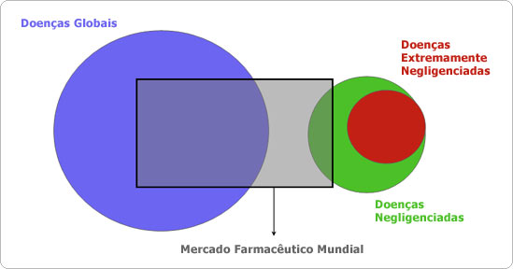
Relação de P&D

Slide 19
Anos 90: Identificação do ‘gap 90/10’
“Um importante relatório publicado em 1990 pela Commission on Health Research for Development apontou o “desequilíbrio 90/10” – somente 10 % dos investimentos em P&D são direcionados para os problemas de saúde de 90 % da população mundial”
OMS, Comissão de Macroeconomia e Saúde, 2000

Slide 20
Anos 90: Identificação do ‘gap 90/10’
“Este relatório levou à criação, em 1996, do Fórum Global para a Pesquisa em Saúde, que continua a documentar a imensa insuficiência de recursos para P&D em doenças da pobreza.
Muitas iniciativas foram implementadas ou financiadas para contrabalançar este desequilíbrio, mas elas permanecem profundamente carentes de recursos.”
OMS, Commissão de Macroeconomia e Saúde, 2000

Slide 21
Esta crise é o resultado tanto das insuficientes políticas públicas voltadas para P&D de medicamentos de interesse nacional dos países em desenvolvimento,
quanto da falha de mercado, provocada pelo baixo interesse econômico que esses pacientes representam para a indústria

Slide 22
Pobreza

Slide 23
Quatro estudos nos últimos 4 anos:
Extrapulmonary Tuberculosis: Mycobacterium tuberculosis Strains and Host Risk Factors in a Large Urban Setting in Brazil- Plos one
Mycobacterium tuberculosis DNA fingerprint clusters and its relationship with RD(Rio) genotype in Brazil. Tuberculosis
Genotypic and Spatial Analysis of Mycobacterium tuberculosis Transmission in a High-Incidence Urban Setting. CID
Epidemiological surveillance of tuberculosis in Brazil: How can more progress be made? Epidemiol. Serv. Saúde

Slide 24
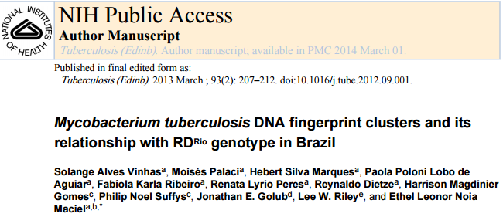

Slide 25
Objetivo
Analisar características genéticas de isolados de M. tuberculosis e verificar a associação com a gravidade da doença pulmonar.
Analisar a existência de alterações (inserções e deleções) em sequências gênicas definidas dos isolados de M. tuberculosis (pks15/1 e RDRio) e associá-las a gravidade da doença.

Slide 26
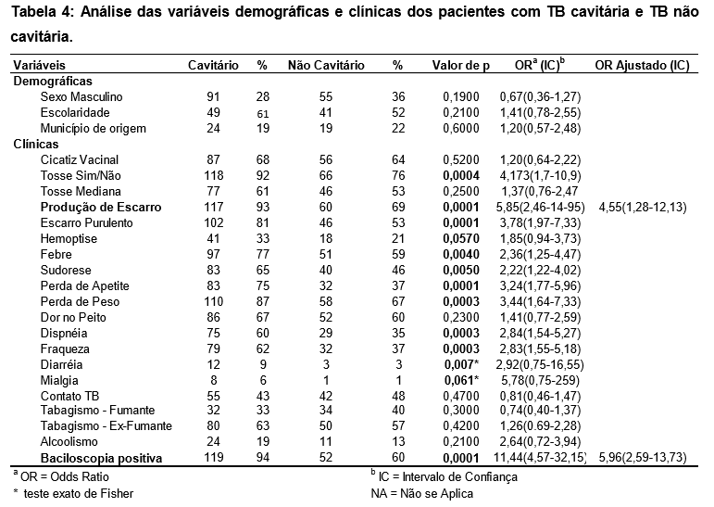
Resultados/Discussão
Embora os resultados mostrem associação estatisticamente significativa entre as variáveis presença de tosse, produção de escarro, escarro purulento, hemoptise, febre, sudorese, perda de apetite, perda de peso, dispnéia, fraqueza, diarréia, mialgia e baciloscopia positiva, quando realizada a regressão logística, as variáveis que mais contribuíram no modelo explicativo da doença foram baciloscopia) e produção de escarro.
Notes:
Após a regressão logística, as variáveis que contribuíram no modelo explicativo da doença foram baciloscopia (ORajust = 5,96; IC= 2,58-13,73) e produção de escarro (ORajust = 4,55; IC= 1,2816,12). Não houve associação estatisticamente significativa com o restante das variáveis.

Slide 27
Conclusões
Não houve associação entre os perfis genotípicos com a presença de cavidade.
Embora a proporção de padrões de clusters entre os isolados RD^{Rio} (48%) tenha sido significativamente maior que as não RD^{Rio} (40%), não é claro se essa diferença pode ser atribuída a uma virulência ou transmissibilidade aumentada das cepas RD^{Rio}.
Os genótipos de RFLP mostraram um alto nível de diversidade tanto no RD^{Rio} (índice de diversidade de Simpson = 0,96) quanto nas não-RD^{Rio} (índice de diversidade de Simpson = 0,98), indicando que ambos os grupos eram altamente heterogêneos.

Slide 28
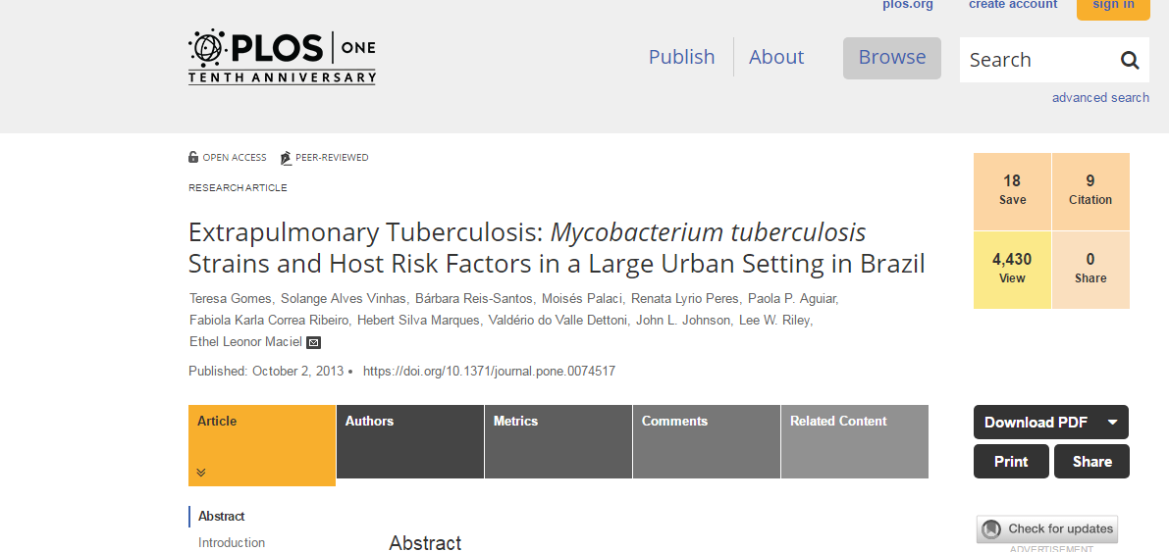

Slide 29
Um resultado que merece atenção é a grande proporção de casos de EPTB em clusters, uma vez que os clusters são sugestivos de transmissão recente.
Estes resultados sugerem que os fatores de risco para EPTB estão relacionados mais com os fatores do hospedeiro do que com as características da linhagem de cepa MTB.
A grande proporção de cepas de MTB em agrupamento nos casos PTB e EPTB evidencia as altas taxas de transmissão recentes atualmente ocorrendo no ES. Este estudo sugere que o fortalecimento dos esforços para interromper novas transmissões deve ter um impacto semelhante no controle de PTB e EPTB.

Slide 30
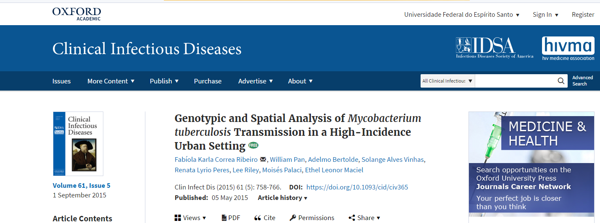

Slide 31
Resultados
Os resultados mostraram que, embora as cepas idênticas tendem a se agrupar no espaço, as cepas não com padrões únicos (possível reativação TB) não ocorrem nos mesmos locais geográficos
Há uma distância média de aproximadamente 2000 metros entre os casos, sugerindo que, embora a maioria das vezes a transmissão não ocorra no domicílio, ocorre em uma área maior, mas ainda delimitada no espaço.

Slide 32
Resultados
O modelo multivariável final identificou três variáveis a serem mais associadas a estar em um cluster: idade jovem (10-19 e 20-34 anos); Teste positivo de microscopia de escarro e menor Índice de Qualidade do Município Urbano (IQU)
As estimativas de log-odds (logit) de estar em um cluster foram convertidas para probabilidades previstas para cada bairro e mapeadas para demonstrar a variabilidade no risco

Slide 33
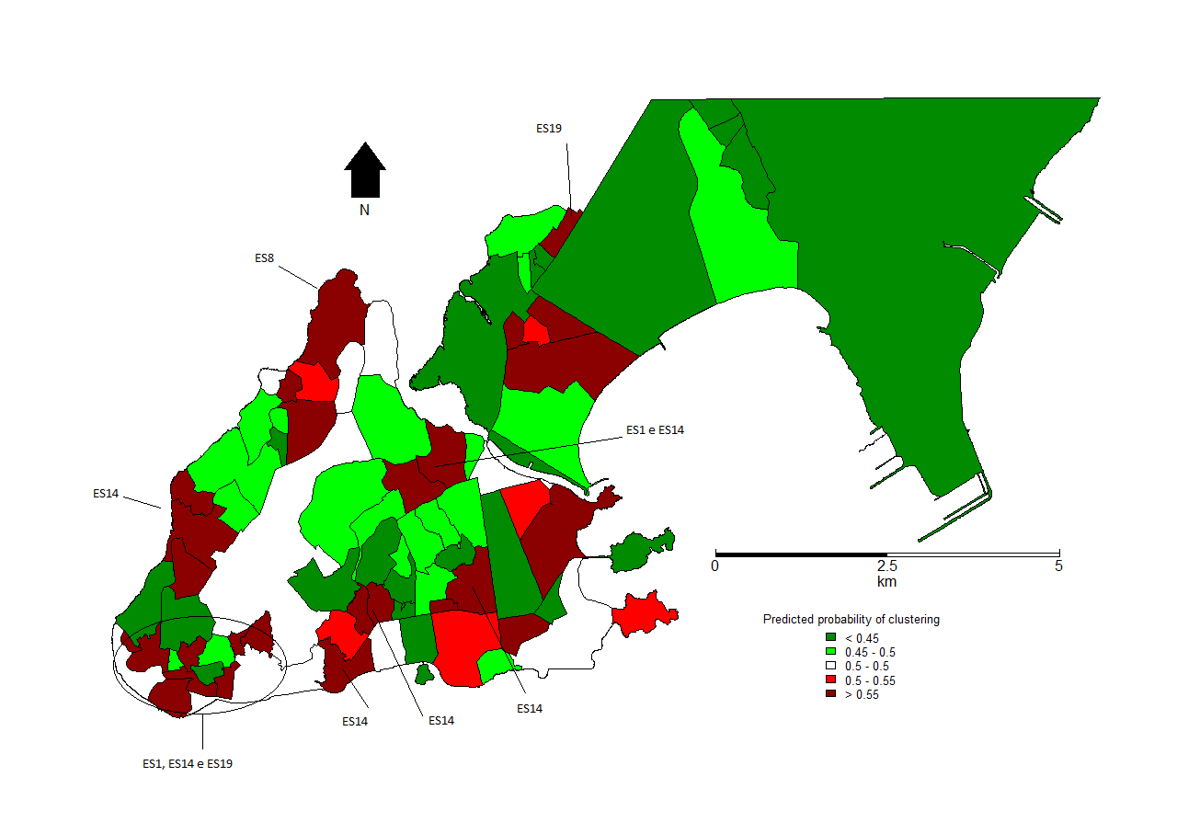
Resultados
Estimated predicted probabilities of TB recent transmission per neighborhood. In most of the neighborhoods where the predicted probability of clustering is higher than 0.55, the largest RFLP families (ES19, ES14, ES1 and ES8) represent the majority of cases.

Slide 34
Conclusões
Nossos dados demonstram que a transmissão da tuberculose em Vitoria está determinada espacialmente e que a transmissão recente ocorre com mais frequência entre adultos de idade jovem, naqueles com teste positivo de microscopia de escarro e nos locais com baixo IQU.
Além disso, nosso estudo mostra que os novos casos de TB não se agrupam apenas no espaço, mas que certas linhagens de M. tuberculosis tendem a se agrupar, mesmo depois de controlar fatores conhecidos de indivíduos e socioeconômicos que podem influenciar a transmissão.
Nossos dados podem fornecer um instrumento útil para estruturar um sistema de vigilância baseado em território que possa auxiliar o PNCT a direcionar intervenções específicas para as áreas de maior risco.

Slide 35
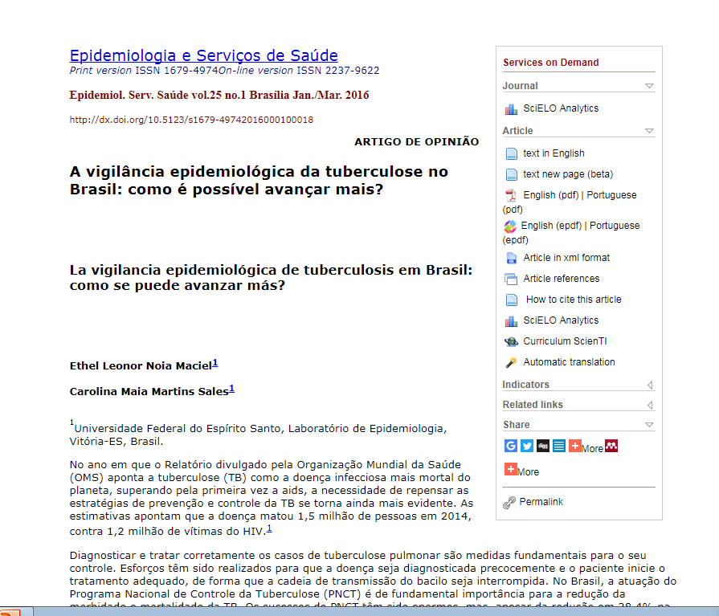

Slide 36
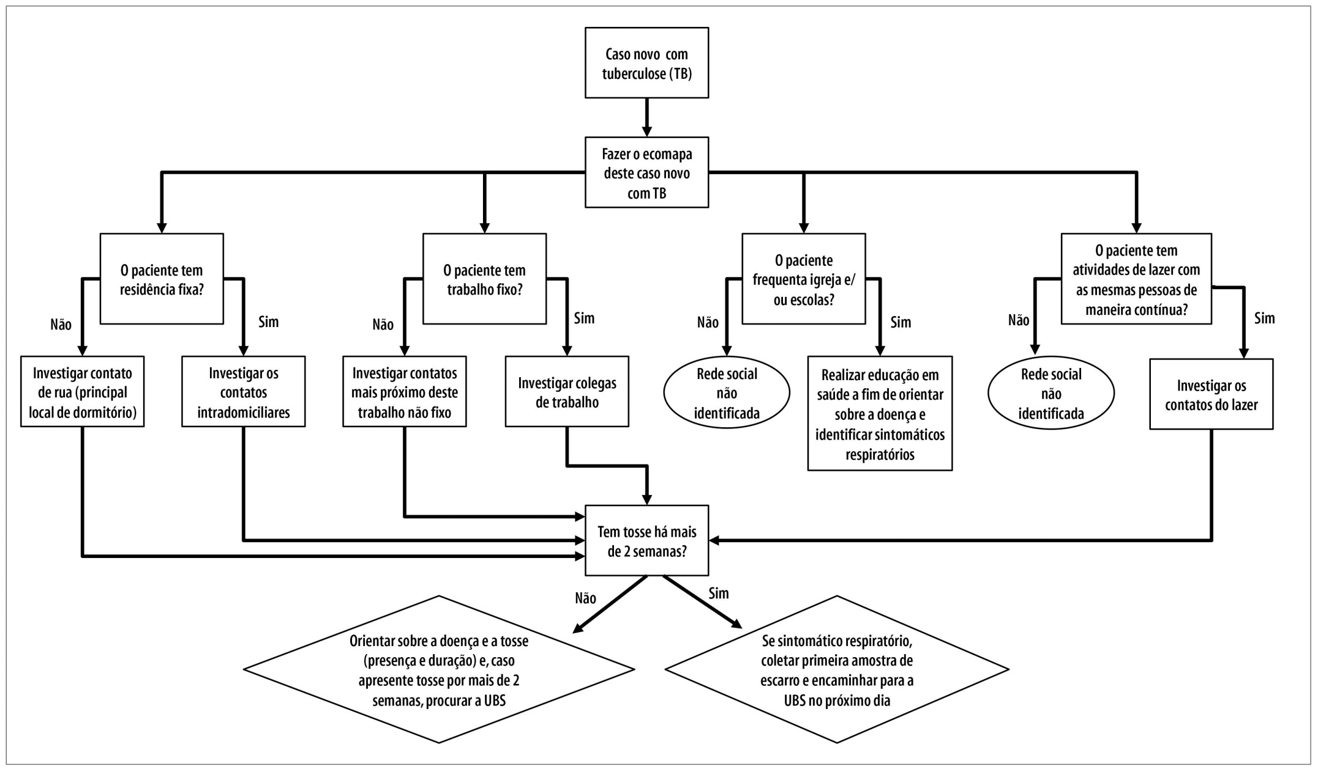
Figure 1 - Flowchart of territorial surveillance to search contacts of tuberculosis cases in Primary Health Care

Slide 37
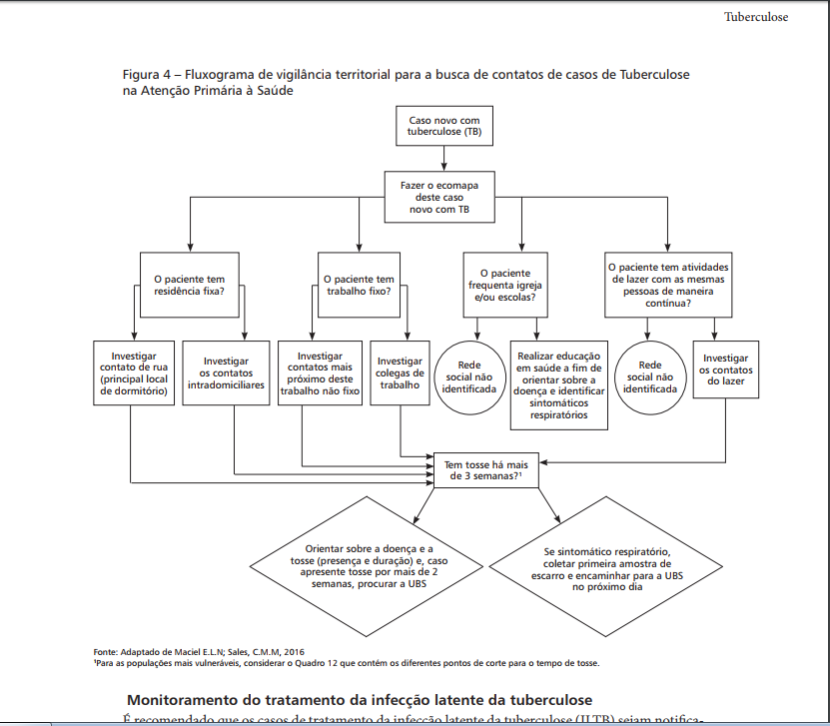
http://www.hc.ufu.br/sites/default/files/tmp//volume_2_guia_de_vigilancia_em_saude_2017.pdf

Slide 38
Propostas de pesquisa em andamento

Slide 39
(1) Estudo- de relacionamento (linkage) dos bancos de dados SINAN-TB e cadastro único do Ministério de Desenvolvimento Social do ano de 2015, com a introdução da nova variável.
(2) Analise dos dados do estudo observacional de coorte prospectiva em 8 capitais com o objetivo de avaliar pacientes com TB e com acesso a programas social e aqueles sem acesso
(3) Estudo de custos catastróficos de pacientes com TB
(4) Analise dados de um ensaio randomizado por aglomerados (clusters), conduzido de forma não cega, onde foram
avaliados os desfechos do suporte social através da cesta básica em indivíduos adultos com TB, tratados em unidades de saúde em capitais brasileiras.

Slide 40
Resultados preliminares
Cerca de 32% dos pacientes do estudo enfrentam gastos superiores a 20% da renda familiar anual. Durante o tratamento o gasto chega a um salario mínimo durante os seis meses
Pacientes beneficiários de programas de renda, apesar de piores determinantes conseguem ter melhores desfechos
Pacientes que recebem cesta básica durante o tratamento tem melhores taxas de cura.

Slide 41
SUS e a academia
Art. 200. Ao sistema único de saúde compete, além de outras atribuições, nos termos da lei:
I - controlar e fiscalizar procedimentos, produtos e substâncias de interesse para a saúde e participar da produção de medicamentos, equipamentos, imunobiológicos, hemoderivados e outros insumos;
II - executar as ações de vigilância sanitária e epidemiológica, bem como as de saúde do trabalhador;
III - ordenar a formação de recursos humanos na área de saúde;
IV - participar da formulação da política e da execução das ações de saneamento básico;
V - incrementar em sua área de atuação o desenvolvimento científico e tecnológico;
* V - incrementar, em sua área de atuação, o desenvolvimento científico e tecnológico e a inovação;
* Redação dada pela Emenda Constitucional nº 85, de 2015)

Slide 42
Agradecimentos
Equipe do Laboratório de Epidemiologia – LabEpi – UFES
Obrigada!
ethel.maciel@gmail.com

